Slide 1
Manažerské metody uplatňované ve veřejné správě
Ing. Eva Tomášková, Ph.D.
Katedra finančního práva a národního hospodářství
Eva.Tomaskova@law.muni.cz

Slide 2
Cíl veřejné správy
Zvyšovat kvalitu života občanů prostřednictvím výkonné a kvalitní veřejné služby
3 kritéria hodnocení:
  Kvalita veřejné služby pro zákazníka/občana
  Výkonnost veřejné služby
    např. Definované indikátory výkonnosti pro jednotlivé typy služeb
  Náklady vynaložené na veřejnou službu
  + 4. kritérium: spokojenost zákazníků i zaměstnanců
Praxe:
  Ani jedno kritérium se dostatečně neměří nebo nemonitoruje
  Pokud se měří (např. náklady), tak na úrovni úřadu a ne na úrovni jednotlivé služby

Slide 3
Kvalita veřejné služby
Kvalita komunikace
  efektivní komunikace s uživatelem
Kvalita specifikace a vymezení služby
  standard a definované priority
Kvalita poskytování
  způsob poskytování
Kvalita personálu a systému
  přístup zaměstnanců a personálu (vyškolený a příjemný personál, který je zapojen do výběru standardů a tím je i motivován k jejich dodržování)

Slide 4
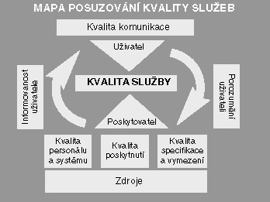
Kvalita veřejné služby
Zdroj: Provazníková, R. Jak měřit a hodnotit kvalitu veřejných služeb? Moderní obec, 2003. Dostupné z: https://moderniobec.cz/jak-merit-a-hodnotit-kvalitu-verejnych-sluzeb/

Slide 5
Úkol 1
Vyberte nějakou veřejnou službu a zhodnoťte její kvalitu - zkuste v několika větách shrnout Vaši zkušenost. Je pozitivní či negativní? Proč?

Slide 6
Nástroje manažerského řízení
Systém managementu kvality dle ISO
  je systémem kontrol, prevencí a zlepšování dle mezinárodní normy ISO 9001
TQM, Model EFQM, CAF
  Měření kvality ve veřejné správě, je určen pro všechny složky veřejného sektoru a pro veřejnoprávní organizace na národní, regionální a místní úrovni
Strategické řízení
  Balanced Scorecard
Benchmarking
Procesní přístup
Místní Agenda 21 (MA 21)
  nástroj pro uplatnení principu udržitelného rozvoje na místní a regionální úrovni v praxi

Slide 7
Total Quality Management (TQM)
Systém principů, koncepcí, metod a nástrojů sloužících k trvalému zlepšování jedinců, procesů a celých organizací
Základní principy TQM:
  Orientace na zákazníka
  Vedení a týmová práce
  Partnerství s dodavateli
  Rozvoj a angažovanost lidí
  Orientace na procesy
  Neustálé zlepšování a inovace
  Měřitelnost výsledků
  Odpovědnost vůči okolí

Slide 8
Model Excelence EFQM
Jako excelence chápáno vynikající působení v oblasti managementu organizace a dosahovaných výsledcích vycházející ze zvládnutí principu TQM
Podoba konkrétních doporučení
Aplikace ve třech základních směrech:
  Jako inspirace pro organizace, které hledají cestu ke zdokonalování svých manažerských systémů
  Jako báze pro oceňování organizací, které se ucházejí o Evropskou cenu za jakost nebo Cenu ČR za jakost
  Pro účely sebehodnocení, tj. systematického a všezahrnujícího procesu odhalování silných a slabých stránek a příležitostí ke zlepšování

Slide 9
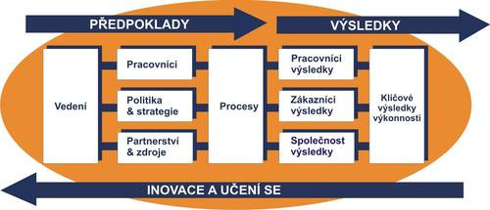
Model excelence EFQM

Slide 10
Common Assessment Framework (CAF)
„Společný hodnotící rámec“
Vychází z principů TQM a je odvozen od EFQM modelu excelence
Vyvinut speciálně pro měření kvality ve veřejné správě
Jednoduchý nástroj zlepšování fungování organizace prostřednictvím sebehodnocení (předem vyškolený tým pracovníků úřadů)
založen na předpokladu, že vynikajících výsledků v činnosti organizace, ve vztahu občan/zákazník, případně lidé versus společnost, lze dosáhnout pomocí strategie a plánování, vedení, lidí, partnerství, zdrojů a procesů

Slide 11
Common Assessment Framework (CAF)
4 hlavní cíle:
  Zavést do veřejné správy zásady TQM a postupně naučit její pracovníky používat je, a také pochopit, v čem spočívá sebehodnocení (od stávajícího „plánuj a dělej“ k „plánuj-dělej-zkontroluj-jednej“)
  Usnadnit sebehodnocení v organizacích veřejné správy, vedoucí ke stanovení diagnózy a nápravného opatření
  Působit jako můstek mezi odlišnými modely použitými v řízení kvality
  Usnadnit posuzování kritérií v organizacích veřejného sektoru
Nejcennější je zapojení všech zaměstnanců do projektu – jedná se o propojení vedení organizace s jeho zaměstnanci; může být cestou ke zlepšení výkonnosti i pracovních procesů
Po provedení sebehodnocení by měl následovat benchmarking

Slide 12
Benchmarking
„porovnání s ostatními“ za účelem nalezení dobré praxe a jejího uplatnění
Nejde o kopírování lepších výsledků, důraz kladen na přizpůsobení se vlastním specifickým podmínkám
Proces určování „kdo je nejlepší, kdo určuje standard pro porovnání a jaký je tento standard“
Neustále opakující se proces
Způsob řízení změn a cesta k trvalému zlepšování

Slide 13
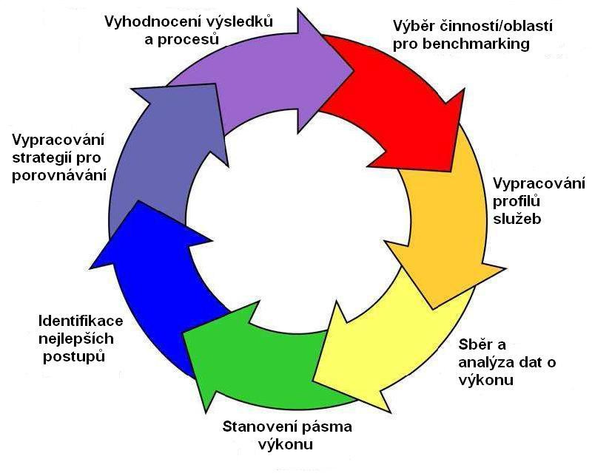
Benchmarking

Slide 14
Strategický management
Posloupnost na sebe navazujících kroků
  Vymezení poslání organizace
  Vymezení vize a strategických cílů
  Provedení strategické analýzy
  Formulace možných strategií a výběr strategie
  Implementace strategie

Slide 15
Vize
odraz budoucnosti, který je natolik pozitivní, aby byl motivující a dostatečně srozumitelný, aby udal dlouhodobý směr pro budoucí plánování, stanovení cílů a silnou image firmy
Pro realizaci vize je nutné identifikovat bariéry, formulovat kroky potřebné k jejich odstranění a vybrat nejvhodnější řešení.

Slide 16
Příklady vize
Vytvořit prostředí uspokojující potřeby zákazníků.
Bezpečná budoucnost pro společnost.
Technický a geografický růst ve světě.
Our vision is to be the world's best quick service restaurant. (McDonald's)
To make the automobile accessible to every American. (Henry Ford)

Slide 17
Úkol 2
Uveďte příklady vize v oblasti veřejné správy a stručně ji zanalyzujte.

Slide 18
Bariéry vize
zainteresovanost na interních procesech podniku (vhodnější zvolit externistu)
snaha realizovat změny za každou cenu
neuvědomění si potřeby stanovit vizi a strategický plán
nedostatečný důraz kladený na realizaci změn, příp. neschopnost provést změny
nedostatečné znalosti externího, oborového a interního prostředí

Slide 19
Mise
  způsob, jak dosáhnout vize
    nazýváno občas etické hodnoty podniku, podle kterých společnost směřuje své aktivity
  Otázky mise:
  Kdo jsou naši zákazníci?
  Jaký je hlavní produkt podniku?
  Který trh (z hlediska geografického) chce obhospodařovat?
  Má podnik k dispozici nejnovější technologie?
  Je podnik založený na zdravém růstu a finanční stabilitě?
  Jaké jsou základní očekávání, hodnoty a etické priority?
  Jaké jsou hlavní konkurenční výhody podniku?
  Jaké má podnik image na veřejnosti?
  Jsou zaměstnanci cennými aktivy podniku?

Slide 20
Druhy misí
Firma Gumotex: „Budeme ve spolupráci s regionální institucí pomáhat snížení míry nezaměstnanosti v regionu.“
Janáčkovo divadlo: „Usilujeme o to, stát se srdcem uměleckého a kulturního života města Brna a národa.“
McDonald's: „Be the best employer for our people in each community around the world and deliver operational excellence to our customers in each of our restaurants.“

Slide 21
Cíle
čeho chce podnik dosáhnout
jsou pomocníkem pro formulaci strategie
obecné
  musí být v souladu s misí
  Např.
    Chceme se stát v oboru výroby sanitárního zboží jedničkou na trhu.
    Staneme se vzorem servisních služeb v našem oboru.
konkrétní
  obsahují návody k jednotlivým krokům
  nutí pracovníky přemýšlet, jak dosáhnout lepších výsledků
  musí být SMART

Slide 22
SMART
S: specifický
  každý mu musí rozumět
  např. Čeho přesně chceme na trhu dosáhnout?
M: měřitelný
  kolik toho chceme dosáhnout
A: akceptovatelný
  těmi, kteří jej budou implementovat
R: realistický
  je dostatečně náročný?
  stanovit si jednoduchý cíl není dobré – nemotivuje k vyšším výkonům
T: časově omezený
  do kdy chceme tento cíl dosáhnout?

Slide 23
Příklady cílů
Zvýšit podíl na trhu o 5 % do konce roku 2008.
Zvýšit celkový zisk ze 2 % na 5 % během tří let.
Chceme se do konce roku stát jedničkou na trhu.
Chceme spojit zájmy našeho dodavatele s našimi zájmy do konce roku.

Slide 24
Strategie
návrh a realizace konceptu, který dosáhne předem stanoveného cíle
strategické myšlení musí být dynamické

Slide 25
Balanced Scorecard (BSC)
Vznik v roce 1992 (Kaplan a Norton)
Také známá jako metoda „vyvážených ukazatelů“ nebo „vyvážený úspěch“
Založena na procesním přístupu, vhodně se doplňuje s benchmarkingem
Před jejím uplatněním nutno vyjasnit vizi a strategické priority
Úkolem není stanovit vizi a strategii, ale zajistit jejich naplnění

Slide 26
Balanced Scorecard (BSC)
4 perspektivy (finanční a nefinanční měřítka)
  Finanční
  Zákaznická – organizace veřejné správy musí pokrýt celou společnost
  Interních procesů
  Učení se a růst

Slide 27
Balanced Scorecard (BSC)

Slide 28
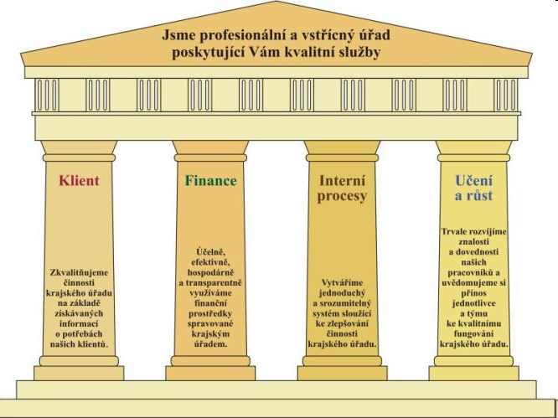
Balanced Scorecard (BSC)

Slide 29
Procesní přístup
Proces – soubor vzájemně souvisejících nebo vzájemně působících činností, který přeměňuje vstupy na výstupy
3 skupiny procesů
  Hlavní (klíčové)
  Řídící
  Podpůrné
Umožňuje:
  Najít kritická místa v rámci jednotlivých procesů, které snižují výkonnost (tzv. úzká místa)
  Najít příliš drahé procesy
  Zlepšit odpovědnost pracovníků za jednotlivé části procesů

Slide 30
Řízení dle ISO
Certifikační norma ISO 9001
Vyžadováno řízení organizace systematickým a jasným (i protikorupčním) způsobem
Normy vychází z osmi zásad kvalitního řízení:
  Zaměření na zákazníka/občana
  Vedení a řízení zaměstnanců
  Zapojení zaměstnanců
  Procesní přístup
  Systémový přístup k řízení
  Neustálé zlepšování – učící se organizace
  Přístup k rozhodování zakládající se na faktech
  Vzájemně prospěšné dodavatelské (a partnerské) vztahy

Slide 31
Místní Agenda 21 (MA 21)
Program konkrétních obcí, měst a regionů
Nástroj pro uplatnění principů udržitelného rozvoje na místní a regionální úrovni v praxi
Cílem zajištění dlouhodobě vysoké kvality života a životního prostředí na daném místě
Vychází z dokumentu OSN (Agenda 21), který byl přijat na konferenci o životním prostředí v Rio de Janeiro v roce 1992

Slide 32
Místní Agenda 21 (MA 21)
MA 21 lze zavést akcí v rámci zastupitelstev:
  Výkon a provoz místní správy směřující k udržitelnosti
  Začleňování principů udržitelného rozvoje mezi priority samospráva a do dokumentů
MA 21 lze provádět i dalšími aktivitami v rámci širších společenství a celků:
  Zvyšování povědomí o trvale udržitelném rozvoji, vzdělávání a výchova
  Poradenství, konzultační a informační činnost
  Zapojování veřejnosti do rozhodování
  Spolupráce, partnerství
  Vytvoření místní strategie udržitelného rozvoje a akčního plánu
Umožňuje realizaci projektu „Zdravé město“ (např. kampaně „Den Země“, „Dny bez úrazu“, „Den bez tabáku“, „Týden mobility“, „Dny zdraví“, „Den bez aut“)

Slide 33
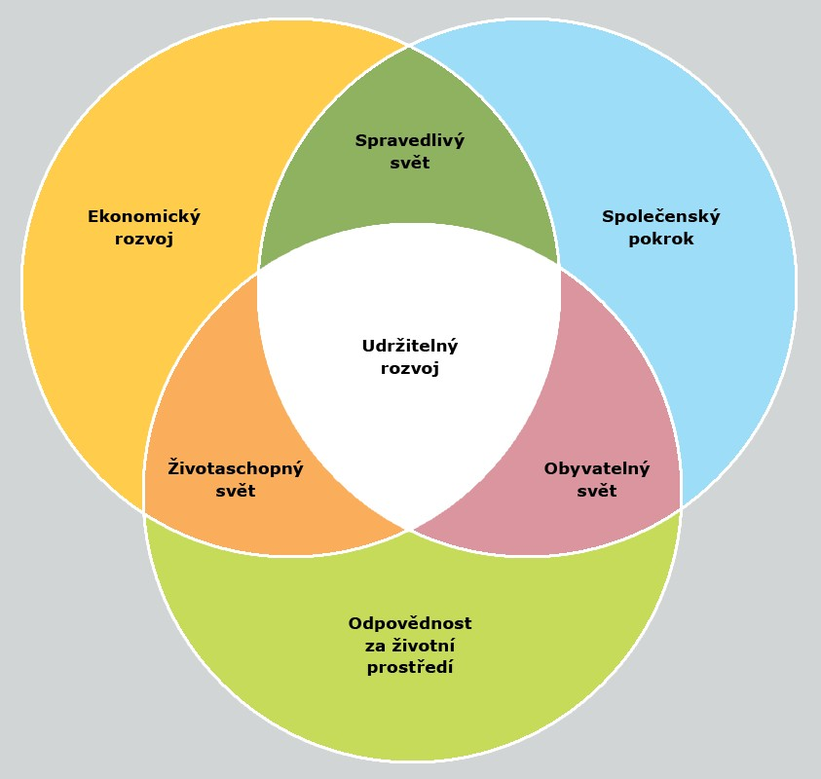
Trvalá udržitelnost
Zdroj: Vzájemné propojení jednotlivých oblastí a principů udržitelného rozvoje. Vítejte na Zemi Dostupné z: http://www.vitejtenazemi.cz/cenia/index.php?p=trvale_udrzitelny_rozvoj&site=spotreba

Slide 34
Úkol 3
Uveďte příklady aplikace trvalé udržitelnosti ve veřejné správě.
Např. Nástroje udržitelného rozvoje pro veřejnou správu. Nástroje-UR-pro-veřejnou-správu2.pdf (cr2030.cz)

Slide 35
Další doporučované manažerské metody
Štíhlá veřejná správa
  odstranění či eliminace všech druhů plýtvání
Řízení dle cílů (MBO)
  orientace každé pracovní funkce na cíle celé organizace
Reengineering
  radikální způsob přestavby procesů v rámci organizace
Knowledge management
  Management znalostí (P. Drucker – řízení pracovníků disponujících znalostmi)
  Znalostní management (soubor opatření a nástrojů pro management a organizační řízení podniku)
Metody moderního personálního managementu
Městský či regionální marketing

Slide 36
Doporučená literatura
Kerlinová, A. a Tomášková, E. Management veřejné správy, 2014.
Strategický rámec Česká republika 2030. OUR_Strategicky_ramec_20181015.pdf.002.002.pdf (mzp.cz)
Nástroje udržitelného rozvoje pro veřejnou správu. Nástroje-UR-pro-veřejnou-správu2.pdf (cr2030.cz)

Slide 37
Otázky?
Děkuji za pozornost
Ing. Eva Tomášková, Ph.D.
Eva.Tomaskova@law.muni.cz

